Slide 1
Herramientas de edición de datos II
Lógica condicional
2024

Slide 2
Contenidos
01.
Edición de datos II
02.
if_else
03.
case_when

Slide 3
01.
Edición de datos II

Slide 4
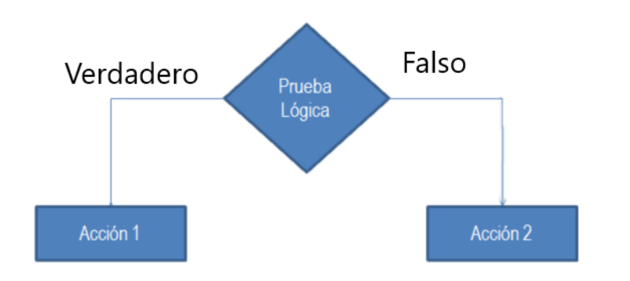
01.
Edición de datos II
Lógica condicional
Ahora sabemos cómo crear columnas y modificar columnas existentes.
Sin embargo, las funciones que vimos se aplican de igual manera a toda la columna.
A veces (muchas veces), queremos aplicar lógica condicional a la creación o modificación de columnas.
¿Qué significa esto?

Slide 5
02.
if_else

Slide 6
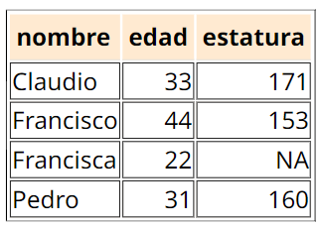
02.
if_else
Esta función permite implementar la lógica anterior y tiene la siguiente sintaxis:
if_else(condicion_logica, valor_si_verdadero, valor_si_falso, valor_si_missing)​
Esto podría leerse de la siguiente manera: evalúa la condición condicion_logica en cada fila, si esta se cumple en la fila, tomará el valor asignado en valor_si_verdadero, si no, toma el valor asignado en valor_si_falso. Por último, si la fila tenía un NA, nos permite especificar qué valor toma con valor_si_missing. Para aplicar esta función, volveremos a crear un dataset de prueba:
tabla_ejemplo <- data.frame(nombre = c('Claudio', 'Francisco', 'Francisca', 'Pedro'),​
edad = c(33, 44, 22, 31),​
estatura = c(171, 153, NA, 160))

Slide 7
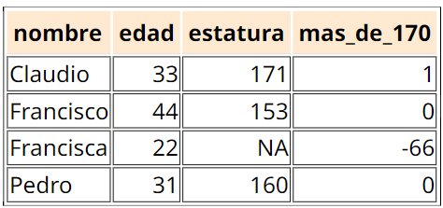
02.
if_else
Marquemos en una nueva columna mas_de_170 a las personas que miden más de 170 cm y asignemos un valor especial -66 para quienes tienen un valor nulo (NA).
tabla_ejemplo2 = tabla_ejemplo %>% mutate(mas_de_170 = if_else(condition = estatura > 170,
true = 1, false = 0,
missing = -66))

Slide 8
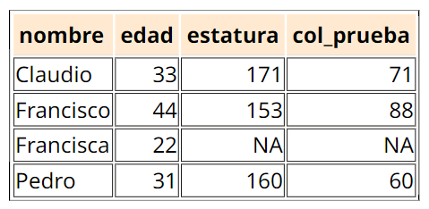
02.
if_else
Las expresiones if_else son bastante flexibles y aceptan expresiones como las de mutate, siempre y cuando hagan referencia al mismo tipo de datos en todos los casos.
Un ejemplo
tabla_ejemplo3 = tabla_ejemplo %>% mutate(col_prueba = if_else(condition = edad > 35,
true = edad * 2,
false = (estatura - 100)))

Slide 9
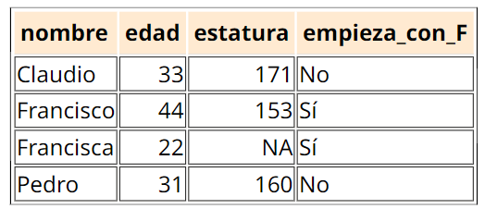
02.
if_else
Las expresiones if_else son bastante flexibles y aceptan expresiones como las de mutate, siempre y cuando hagan referencia al mismo tipo de datos en todos los casos (true, false, missing).
Otro ejemplo:
ttabla_ejemplo4 = tabla_ejemplo %>%
mutate(empieza_con_F = if_else(condition = nombre %>% stringr::str_starts('F'),
true = 'Sí',
false = 'No'))

Slide 10
03.
case_when

Slide 11
03.
case_when
Cuando queremos generar una variable en base a más de una condición, la mejor alternativa es el uso de la función case_when. Esta función tiene una sintaxis ligeramente distinta:
case_when(condicion_logica1 ~ valor_si_condicion1,
condicion_logica2 ~ valor_si_condicion2,
condicion_logica3 ~ valor_si_condicion3,
etc)
Puntos importantes a tener presente:
Si no se cumple una condición, el valor asignado será NA.
Las condiciones se evalúan en orden. Una vez se cumple una para una fila, se le asigna el valor correspondiente y el resto de condiciones dejan de evaluarse.

Slide 12
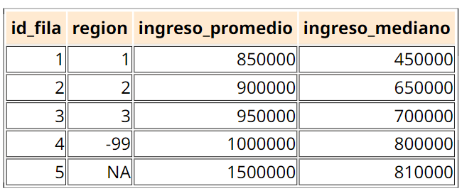
03.
case_when
Veamos ejemplos que ilustren la función y los puntos anteriores:
Creamos un dataframe de ejemplo:
regiones = data.frame(region = c(1:3, -99, NA),
ingreso_promedio = c(8.5e5, 9e5, 9.5e5, 1e6, 1.5e6),
ingreso_mediano = c(4.5e5, 6.5e5, 7e5, 8e5, 8.1e5)) %>%
# Agregamos identificador de fila como primera columna:
mutate(id_fila = row_number(), .before = region)

Slide 13
03.
case_when
Recodifiquemos las regiones
regiones_cod = regiones %>% mutate(region_cod = case_when(region == 1 ~ 'Arica y Parinacota',
region == 2 ~ 'Antofagasta',
region == 3 ~ 'Atacama'))

Slide 14
03.
case_when
¿Qué podemos hacer para evitar que queden NA en la nueva columna?

Slide 15
03.
case_when
Recodifiquemos las regiones:
regiones_cod = regiones %>% mutate(region_cod = case_when(region == 1 ~ 'Arica y Parinacota',
region == 2 ~ 'Antofagasta',
region == 3 ~ 'Atacama',
XXXXXXXXXXXXXXXXXXXXXXXXXXXXXXXXXXXXXXXXXXXXXXXXXXXXXXXXXXTRUE ~ 'Otra')) XXXXXXXXXXXXXXXXXXXXXXX
Al añadir la condición TRUE al final (que siempre será evaluada como verdadera), agregamos un valor para cuando ninguna de las otras condiciones se haya cumplido.

Slide 16
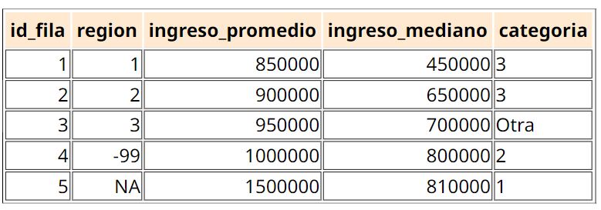
03.
case_when
Veamos un caso en que se cumpla más de una condición
Creemos categorías en base a condiciones arbitrarias:
regiones_cat = regiones %>% mutate(categoria = case_when(ingreso_promedio > 1000000 ~ '1',
ingreso_mediano >= 800000 ~ '2',
ingreso_mediano < 680000 ~ '3',
TRUE ~ 'Otra'))

Slide 17
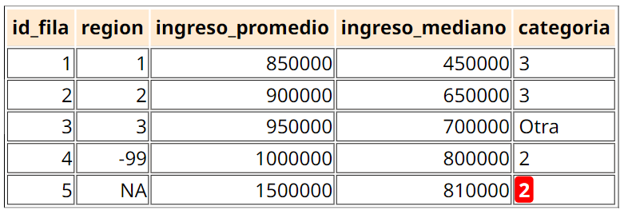
03.
case_when
Ahora invirtamos la primera y la segunda opción
regiones_cat2 = regiones %>% mutate(categoria = case_when(ingreso_mediano >= 800000 ~ '2',
ingreso_promedio > 1000000 ~ '1',
ingreso_mediano < 680000 ~ '3',
TRUE ~ 'Otra'))
Es sumamente importante ser cuidadoso/a con el orden de las condiciones cuando puede cumplirse más de una, pues, como vimos, puede tener efectos imprevistos en las columnas creadas.

Slide 18
¡Muchas gracias!

